Slide 1

第14章 Java常用类
讲师：柴林燕

Slide 2
Java基础知识图解
Java发展历程
JAVA环境搭建
基础程序设计
泛型
元注解
Eclipse使用
装箱/拆箱
关键字
数据类型
运算符
流程控制
数组
枚举
IDEA 使用
排序算法
数据结构
可变参数
面向对象编程
Lambda
表达式
Java新特性
类/对象
类的结构
三大特性
接口
设计模式
Stream API
应用程序开发
Date/Time API
Oracle/MySQL
JDBC
集合
IO/NIO
类库
多线程
异常处理
反射
网络

Slide 3
主要内容
14.1 字符串相关的类
String 类
StringBuffer 类
StringBuilder 类
14.2 JDK 8之前时间日期API
System类
Date 类
SimpleDateFormat类
Calendar 类
14.3 JDK8中新时间日期API
14.4 JDK8中的Optional类
14.5 Math类
14.6 BigInteger 类与BigDecimal类

Slide 4
14-1 字符串相关的类

Slide 5
14.1 字符串相关的类
String类：构造字符串对象
常量对象：字符串常量对象是用双引号括起的字符序列。 例如："你好"、"12.97"、"boy"等。
字符串的字符使用Unicode字符编码，一个字符占两个字节
String类较常用构造方法:
String s1 = new String();
String s2 = new String(String original);
String s3 = new String(char[] a);
String s4 = new String(char[] a,int startIndex,int count)
String str = “abc”;与String str1 = new String(“abc”);的区别？

Slide 6
字符串的特性
String是一个final类，代表不可变的字符序列
字符串是不可变的。一个字符串对象一旦被配置，其内容是不可变的。
判断：
String s1 = "atguigu";
String s2 = "java";
String s4 = "java";
String s3 = new String("java");
System.out.println(s2 == s3);
System.out.println(s2 == s4);
System.out.println(s2.equals(s3));
String s5 = "atguigujava";
String s6 = (s1 + s2).intern();
System.out.println(s5 == s6);
System.out.println(s5.equals(s6));

Slide 7
堆：new的对象、数组
方法区：类的加载信息、常量池、静态域
栈：局部变量

Slide 8
String s1 = "hello";
String s2 = "hello";
String s3 = new String("hello");
0x3344
value:0x1122
堆：new的对象、数组
s3:0x3344
字符串常量池
0x1122
s2:ox1122
hello
s1:ox1122
方法区
栈：局部变量

Slide 9
Person p1 = new Person("Tom",12);
Person p2 = new Person("Tom",14);
name:0x3344
age:14
name:0x3344
age:12
堆
0x3344
p2:
Tom
p1:
常量池
方法区
栈

Slide 10
String s1 = "java";
String s2 = "java";
s1 = "bigdata";
0x1122
java
0x3344
s2:0x1122
bigdata
常量池
s1:0x1122
方法区
0x3344
栈

Slide 11
【面试题】
下列程序运行的结果：
public class Test1 {
String str = new String("good");
char[] ch = { 't', 'e', 's', 't' };
public void change(String str, char ch[]) {
str = "test ok";
ch[0] = 'g';
}
public static void main(String[] args) {
Test1 ex = new Test1();
ex.change(ex.str, ex.ch);
System.out.print(ex.str + " and ");
System.out.println(ex.ch);
}
}
A.good and test
B.good and gest
C.test and test
D.test and gest

Slide 12
字符串对象操作
public int length()
public char charAt(int index)
public boolean equals(Object anObject)
public int compareTo(String anotherString)
public int indexOf(String s)
public int indexOf(String s ,int startpoint)
public int lastIndexOf(String s)
public int lastIndexOf(String s ,int startpoint)
public boolean startsWith(String prefix)
public boolean endsWith(String suffix)
public boolean regionMatches(int firstStart,String other,int otherStart ,int length)

Slide 13
字符串对象修改
public String substring(int startpoint)
public String substring(int start,int end)
pubic String replace(char oldChar,char newChar)
public String replaceAll(String old,String new)
public String trim()
public String concat(String str)
public boolean contains(CharSequence s)
public String[] split(String regex)
根据给定正则表达式的匹配拆分此字符串。

Slide 14
public static void main(String args[]) {
String[] fakeFileData = {
"justin\t64/5/26\t0939002302\t5433343",
"momor\t68/7/23\t0939100391\t5432343" };
for(String data : fakeFileData) {
String[] tokens = data.split("\t");
//\t为字符串的分割符号。
for(String token : tokens) {
System.out.print(token + "\t| ");}
System.out.println();
}}

Slide 15
字符串与基本数据的相互转化
字符串转换为基本数据类型
Integer包装类的public static int parseInt(String s)：可以将由“数字”字符组成的字符串转换为整型。
类似地,使用java.lang包中的Byte、Short、Long、Float、Double类调相应的类方法可以将由“数字”字符组成的字符串，转化为相应的基本数据类型。
基本数据类型转换为字符串
调用String类的public String valueOf(int n)可将int型转换为字符串
相应的valueOf(byte b)、valueOf(long l)、valueOf(float f)、valueOf(double d)、valueOf(boolean b)可由参数的相应类到字符串的转换

Slide 16
字符串与字符、字节数组(1)
字符串与字符数组
String 类的构造方法：String(char[]) 和 String(char[]，int offset，int length) 分别用字符数组中的全部字符和部分字符创建字符串对象
String类提供了将字符串存放到数组中的方法：
public void getChars(int srcBegin, int srcEnd, char[] dst, int dstBegin)
将字符串中的全部字符存放在一个字符数组中的方法：
public char[] toCharArray()

Slide 17
字符串与字符、字节数组(2)
字符串与字节数组
String(byte[])用指定的字节数组构造一个字符串对象。String(byte[]，int offset，int length) 用指定的字节数组的一部分，即从数组起始位置offset开始取length个字节构造一个字符串对象。
public byte[] getBytes() 方法使用平台默认的字符编码，将当前字符串转化为一个字节数组。
public byte[] getBytes(String charsetName) 使用参数指定字符编码，将当前字符串转化为一个字节数组。

Slide 18
练 习
模拟一个trim方法，去除字符串两端的空格。
将一个字符串进行反转。将字符串中指定部分进行反转。比如将“abcdefg”反转为”abfedcg”
获取一个字符串在另一个字符串中出现的次数。
比如：获取“ ab”在 “abkkcadkabkebfkabkskab”
中出现的次数

Slide 19
练 习
4.获取两个字符串中最大相同子串。比如：
str1 = "abcwerthelloyuiodef“;str2 = "cvhellobnm"
提示：将短的那个串进行长度依次递减的子串与较长
的串比较。
5.对字符串中字符进行自然顺序排序。
提示：
1）字符串变成字符数组。
2）对数组排序，选择，冒泡，Arrays.sort();
3）将排序后的数组变成字符串。

Slide 20
StringBuffer类
java.lang.StringBuffer代表可变的字符序列，可以对字符串内容进行增删。
很多方法与String相同，但StringBuffer是可变长度的。
StringBuffer是一个容器。

Slide 21
StringBuffer类
StringBuffer类有三个构造器：
1．StringBuffer()初始容量为16的字符串缓冲区
2．StringBuffer(int size)构造指定容量的字符串缓冲区
3．StringBuffer(String str)将内容初始化为指定字符串内容

Slide 22
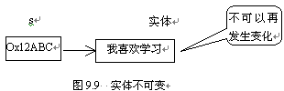

StringBuffer类
String s = new String("我喜欢学习");
StringBuffer buffer = new StringBuffer(“我喜欢学习”);
buffer.append("数学");

Slide 23
StringBuffer类的常用方法
StringBuffer append(String s), StringBuffer append(int n) ,
StringBuffer append(Object o) , StringBuffer append(char n),
StringBuffer append(long n), StringBuffer append(boolean n),
StringBuffer insert(int index, String str)
public StringBuffer reverse()
StringBuffer delete(int startIndex, int endIndex)
public char charAt(int n )
public void setCharAt(int n ,char ch)
StringBuffer replace( int startIndex ,int endIndex, String str)
public int indexOf(String str)
public String substring(int start,int end)
public int length()

Slide 24
String str1 = new String("AA");
str1 = str1.concat("BB");
StringBuffer sb1 = new StringBuffer("AA");
sb1.append("BB");
AABB
sb1:
AABB
str1:
AA

Slide 25
StringBuilder类
StringBuilder 和 StringBuffer 非常类似，均代表可变的字符序列，而且方法也一样
String：不可变字符序列
StringBuffer：可变字符序列、效率低、线程安全
StringBuilder(JDK1.5)：可变字符序列、效率高、线程不安全
String使用陷阱：
string s="a"; //创建了一个字符串 s=s+"b"; //实际上原来的"a"字符串对象已经丢弃了，现在又产生了一个字符串s+"b"（也就是"ab")。如果多次执行这些改变串内容的操作，会导致大量副本字符串对象存留在内存中，降低效率。如果这样的操作放到循环中，会极大影响程序的性能。

Slide 26
String text = "";
long startTime = 0L;
long endTime = 0L;
StringBuffer buffer = new StringBuffer("");
StringBuilder builder = new StringBuilder("");
startTime = System.currentTimeMillis();
for(int i = 0;i<20000;i++){
buffer.append(String.valueOf(i));}
endTime = System.currentTimeMillis();
System.out.println("StringBuffer的执行时间："+(endTime-startTime));
startTime = System.currentTimeMillis();
for(int i = 0;i<20000;i++){
builder.append(String.valueOf(i));}
endTime = System.currentTimeMillis();
System.out.println("StringBuilder的执行时间："+(endTime-startTime));
startTime = System.currentTimeMillis();
for(int i = 0;i<20000;i++){
text = text + i;}
endTime = System.currentTimeMillis();
System.out.println("String的执行时间："+(endTime-startTime));
三者的效率测试

Slide 27
【面试题】程序输出：
String str = null;
StringBuffer sb = new StringBuffer();
sb.append(str);
System.out.println(sb.length());//
System.out.println(sb);//
StringBuffer sb1 = new StringBuffer(str);
System.out.println(sb1);//

Slide 28
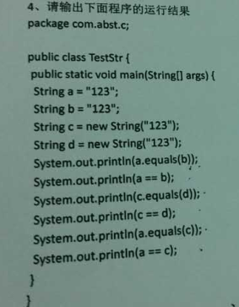

Slide 29
14-2 JDK8之前时间日期API

Slide 30
14.2 日期相关的类
1. java.lang.System类
System类提供的public static long currentTimeMillis()用来返回当前时间与1970年1月1日0时0分0秒之间以毫秒为单位的时间差。
此方法适于计算时间差。
计算世界时间的主要标准有：
UTC(Coordinated Universal Time)
GMT(Greenwich Mean Time)
CST(Central Standard Time)

Slide 31
14.2 日期相关的类
2. java.util.Date类
表示特定的瞬间，精确到毫秒
构造方法：
Date( )使用Date类的无参数构造方法创建的对象可以获取本地当前时间。
Date(long date)
常用方法
getTime():返回自 1970 年 1 月 1 日 00:00:00 GMT 以来此 Date 对象表示的毫秒数。
toString():把此 Date 对象转换为以下形式的 String： dow mon dd hh:mm:ss zzz yyyy 其中： dow 是一周中的某一天 (Sun, Mon, Tue, Wed, Thu, Fri, Sat)，zzz是时间标准。

Slide 32
import java.util.Date;
public void testDate(){
Date date = new Date();
System.out.println(date);
System.out.println(System.currentTimeMillis());
System.out.println(date.getTime());
Date date1 = new Date(date.getTime());
System.out.println(date1.getTime());
System.out.println(date1.toString());
}

Slide 33
3. java.text.SimpleDateFormat类
Date类的API不易于国际化，大部分被废弃了，java.text.Simp
leDateFormat类是一个不与语言环境有关的方式来格式化和解析日期的具体类。
它允许进行格式化（日期→文本）、解析（文本→日期）
格式化：
SimpleDateFormat() ：默认的模式和语言环境创建对象
public SimpleDateFormat(String pattern)：该构造方法可以用参数pattern指定的格式创建一个对象，该对象调用：
public String format(Date date)：方法格式化时间对象date
解析：
public Date parse(String source)：从给定字符串的开始解析文本，以生成一个日期。

Slide 34
Date date = new Date(); //产生一个Date实例
//产生一个formater格式化的实例
SimpleDateFormat formater = new SimpleDateFormat();
System.out.println(formater.format(date));//打印输出默认的格式
SimpleDateFormat formater2 = new SimpleDateFormat(
"yyyy年MM月dd日 EEE HH:mm:ss");
System.out.println(formater2.format(date));
//实例化一个指定的格式对象
//按指定的格式输出
try {
Date date2 = formater2.parse(“2008年08月08日 星期一
08:08:08");
//将指定的日期解析后格式化按指定的格式输出
System.out.println(date2.toString());
} catch (ParseException e) {
e.printStackTrace();
}

Slide 35
14.2 日期相关的类
4. java.util.Calendar(日历)类
Calendar是一个抽象基类，主用用于完成日期字段之间相互操作的功能。
获取Calendar实例的方法
使用Calendar.getInstance()方法
调用它的子类GregorianCalendar的构造方法。
一个Calendar的实例是系统时间的抽象表示，通过get(int field)方法来取得想要的时间信息。比如YEAR、MONTH、DAY_OF_WEEK、HOUR_OF_DAY 、MINUTE、SECOND
public void set(int field,int value)
public void add(int field,int amount)
public final Date getTime()
public final void setTime(Date date)

Slide 36
Calendar calendar = Calendar.getInstance();
// 从一个 Calendar 对象中获取 Date 对象
Date date = calendar.getTime();
//使用给定的 Date 设置此 Calendar 的时间
calendar.setTime(date);
calendar.set(Calendar.DAY_OF_MONTH, 8);
System.out.println("当前时间日设置为8后,时间是:" +
calendar.getTime());
calendar.add(Calendar.HOUR, 2);
System.out.println("当前时间加2小时后,时间是:" +
calendar.getTime());
calendar.add(Calendar.MONTH, -2);
System.out.println("当前日期减2个月后,时间是:" +
calendar.getTime());

Slide 37
14-3 JDK8中新时间日期API

Slide 38
新时间日期API
Java 的日期与时间 API 问题由来已久，Java 8 之前的版本中关于时间、日期及其他时间日期格式化类由于线程安全、重量级、序列化成本高等问题而饱受批评。Java 8 吸收了 Joda-Time 的精华，以一个新的开始为 Java 创建优秀的 API。新的 java.time 中包含了所有关于时钟（Clock），本地日期（LocalDate）、本地时间（LocalTime）、本地日期时间（LocalDateTime）、时区（ZonedDateTime）和持续时间（Duration）的类。历史悠久的 Date 类新增了 toInstant() 方法，用于把 Date 转换成新的表示形式。这些新增的本地化时间日期 API 大大简化了了日期时间和本地化的管理。

Slide 39
使用 LocalDate、LocalTime、LocalDateTime
LocalDate、LocalTime、LocalDateTime 类的实例是不可变的对象，分别表示使用 ISO-8601日历系统的日期、时间、日期和时间。它们提供了简单的日期或时间，并不包含当前的时间信息。也不包含与时区相关的信息。
注：ISO-8601日历系统是国际标准化组织制定的现代公民的日期和时间的表示法

Slide 40
方法 | 描述 | 示例
now() | 静态方法，根据当前时间创建对象 | LocalDate localDate = LocalDate.now(); LocalTime localTime = LocalTime.now(); LocalDateTime localDateTime = LocalDateTime.now();
of() | 静态方法，根据指定日期/时间创建对象 | LocalDate localDate = LocalDate.of(2016, 10, 26); LocalTime localTime = LocalTime.of(02, 22, 56); LocalDateTime localDateTime = LocalDateTime.of(2016, 10, 26, 12, 10, 55);
plusDays, plusWeeks, plusMonths, plusYears | 向当前 LocalDate 对象添加几天、几周、几个月、几年
minusDays, minusWeeks, minusMonths, minusYears | 从当前 LocalDate 对象减去几天、几周、几个月、几年
plus, minus | 添加或减少一个 Duration 或 Period
withDayOfMonth, withDayOfYear, withMonth, withYear | 将月份天数、年份天数、月份、年份修改为指定的值并返回新的 LocalDate 对象
getDayOfMonth | 获得月份天数(1-31)
getDayOfYear | 获得年份天数(1-366)
getDayOfWeek | 获得星期几(返回一个 DayOfWeek 枚举值)
getMonth | 获得月份, 返回一个 Month 枚举值
getMonthValue | 获得月份(1-12)
getYear | 获得年份
until | 获得两个日期之间的 Period 对象，或者指定 ChronoUnits 的数字
isBefore, isAfter | 比较两个 LocalDate
isLeapYear | 判断是否是闰年

Slide 41
Instant 时间戳
用于“时间戳”的运算。它是以Unix元年(传统的设定为UTC时区1970年1月1日午夜时分)开始所经历的描述进行运算

Slide 42
Duration 和 Period
Duration:用于计算两个“时间”间隔
Period:用于计算两个“日期”间隔

Slide 43

日期的操纵
TemporalAdjuster : 时间校正器。有时我们可能需要获取例如：将日期调整到“下个周日”等操作。
TemporalAdjusters : 该类通过静态方法提供了大量的常用 TemporalAdjuster 的实现。
例如获取下个周日：

Slide 44
解析与格式化
java.time.format.DateTimeFormatter 类：该类提供了三种格式化方法：
预定义的标准格式
语言环境相关的格式
自定义的格式

Slide 45
时区的处理
Java8 中加入了对时区的支持，带时区的时间为分别为：
ZonedDate、ZonedTime、ZonedDateTime
其中每个时区都对应着 ID，地区ID都为 “{区域}/{城市}”的格式
例如 ：Asia/Shanghai 等
ZoneId：该类中包含了所有的时区信息
getAvailableZoneIds() : 可以获取所有时区时区信息
of(id) : 用指定的时区信息获取 ZoneId 对象

Slide 46
与传统日期处理的转换
类 | To 遗留类 | From 遗留类
java.time.Instant java.util.Date | Date.from(instant) | date.toInstant()
java.time.Instant java.sql.Timestamp | Timestamp.from(instant) | timestamp.toInstant()
java.time.ZonedDateTime java.util.GregorianCalendar | GregorianCalendar.from(zonedDateTime) | cal.toZonedDateTime()
java.time.LocalDate java.sql.Time | Date.valueOf(localDate) | date.toLocalDate()
java.time.LocalTime java.sql.Time | Date.valueOf(localDate) | date.toLocalTime()
java.time.LocalDateTime java.sql.Timestamp | Timestamp.valueOf(localDateTime) | timestamp.toLocalDateTime()
java.time.ZoneId java.util.TimeZone | Timezone.getTimeZone(id) | timeZone.toZoneId()
java.time.format.DateTimeFormatter java.text.DateFormat | formatter.toFormat() | 无

Slide 47
14-4 JDK8中的Optional类

Slide 48
14.4 Optional 类
到目前为止，臭名昭著的空指针异常是导致Java应用程序失败的最常见原因。以前，为了解决空指针异常，Google公司著名的Guava项目引入了Optional类，Guava通过使用检查空值的方式来防止代码污染，它鼓励程序员写更干净的代码。受到Google Guava的启发，Optional类已经成为Java 8类库的一部分。
Optional实际上是个容器：它可以保存类型T的值，或者仅仅保存null。Optional提供很多有用的方法，这样我们就不用显式进行空值检测。

Slide 49
14.4 Optional 类
Optional<T> 类(java.util.Optional) 是一个容器类，代表一个值存在或不存在，原来用 null 表示一个值不存在，现在 Optional 可以更好的表达这个概念。并且可以避免空指针异常。
常用方法：
Optional.of(T t) : 创建一个 Optional 实例
Optional.empty() : 创建一个空的 Optional 实例
Optional.ofNullable(T t):若 t 不为 null,创建 Optional 实例,否则创建空实例
isPresent() : 判断是否包含值
T get(): 如果调用对象包含值，返回该值，否则抛异常
orElse(T t) : 如果调用对象包含值，返回该值，否则返回t
orElseGet(Supplier s) :如果调用对象包含值，返回该值，否则返回 s 获取的值
map(Function f): 如果有值对其处理，并返回处理后的Optional，否则返回 Optional.empty()
flatMap(Function mapper):与 map 类似，要求返回值必须是Optional
Notes:
Optional<Employee> op = Optional.of(new Employee(101, "张三", 18, 9999.99));
Optional<String> op2 = op.map(Employee::getName);
System.out.println(op2.get());
Optional<String> op3 = op.flatMap((e) -> Optional.of(e.getName()));
System.out.println(op3.get());

Slide 50
14-5 Math类

Slide 51
14.5 Math类
java.lang.Math提供了一系列静态方法用于科学计算；其方法的参数和返回值类型一般为double型。
abs 绝对值
acos,asin,atan,cos,sin,tan 三角函数
sqrt 平方根
pow(double a,doble b) a的b次幂
log 自然对数
exp e为底指数
max(double a,double b)
min(double a,double b)
random() 返回0.0到1.0的随机数
long round(double a) double型数据a转换为long型（四舍五入）
toDegrees(double angrad) 弧度—>角度
toRadians(double angdeg) 角度—>弧度

Slide 52
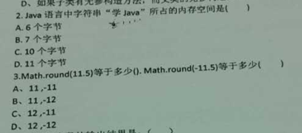

Slide 53
14-6 BigInteger与BigDecimal类

Slide 54
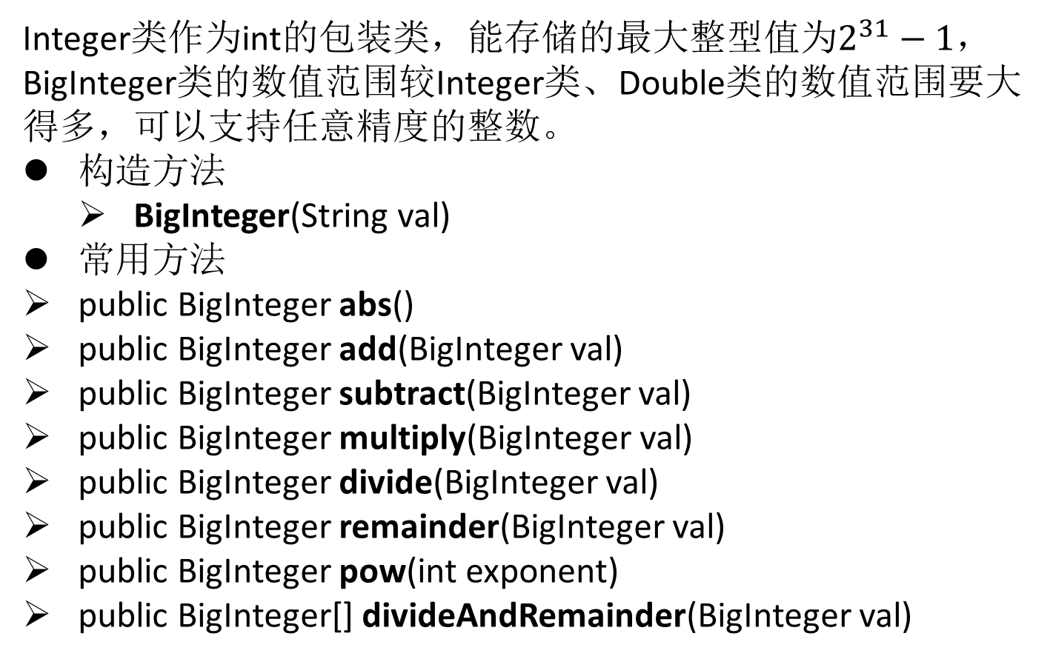
14.6 BigInteger类
Integer类作为int的包装类，能存储的最大整型值为$2^{31}−1$，BigInteger类的数值范围较Integer类、Double类的数值范围要大得多，可以支持任意精度的整数。
构造方法
BigInteger(String val)
常用方法
public BigInteger abs()
public BigInteger add(BigInteger val)
public BigInteger subtract(BigInteger val)
public BigInteger multiply(BigInteger val)
public BigInteger divide(BigInteger val)
public BigInteger remainder(BigInteger val)
public BigInteger pow(int exponent)
public BigInteger[] divideAndRemainder(BigInteger val)

Slide 55
14.6 BigDecimal类
一般的Float类和Double类可以用来做科学计算或工程计算，但在商业计算中，要求数字精度比较高，故用到java.math.BigDecimal类。BigDecimal类支持任何精度的定点数。
构造方法
public BigDecimal(double val)
public BigDecimal(String val)
常用方法
public BigDecimal add(BigDecimal augend)
public BigDecimal subtract(BigDecimal subtrahend)
public BigDecimal multiply(BigDecimal multiplicand)
public BigDecimal divide(BigDecimal divisor, int scale, int roundingMode)

Slide 56
public void testBigInteger(){
BigInteger bi = new BigInteger("12433241123");
BigDecimal bd = new BigDecimal("12435.351");
BigDecimal bd2 = new BigDecimal("11");
System.out.println(bi);
//System.out.println(bd.divide(bd2));
System.out.println(bd.divide(bd2,BigDecimal.ROUND_HALF_UP));
System.out.println(bd.divide(bd2,15,BigDecimal.ROUND_HALF_UP));
}

Slide 57


